Slide 1
WARUM SOLLTE SOFTWARE INVENTARISIERT WERDEN?
NAME: JÖRN WALTER
DATUM: AUGUST - 2024

Slide 2
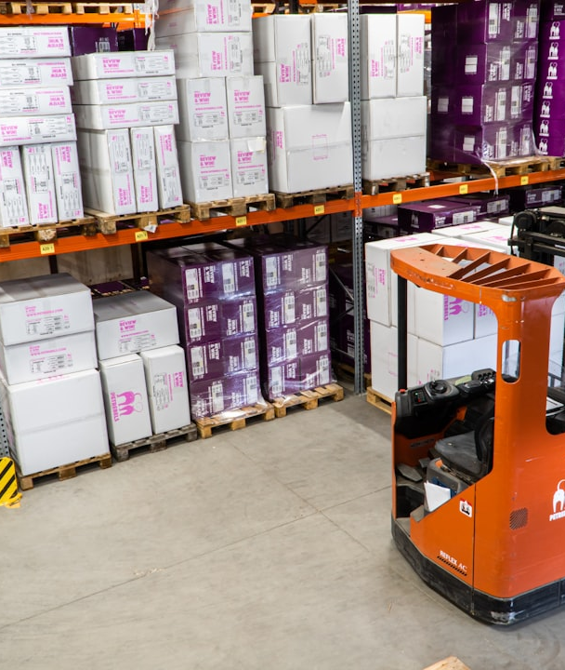
EINFÜHRUNG
EINFÜHRUNG IN DIE SOFTWARE-INVENTARISIERUNG
Software-Inventarisierung bezieht sich auf den Prozess der systematischen Erfassung und Verwaltung aller Software-Anwendungen innerhalb eines Unternehmens. Dies beinhaltet das Identifizieren, Überwachen und Verwalten von Software-Lizenzen, Versionen, Nutzungsraten und Hardware-Kompatibilität. Die Relevanz dieser Praxis für Unternehmen ist immens, da sie wichtige Einblicke in den IT-Bestand liefert und dazu beiträgt, Ressourcen effizient zu nutzen und Kompatibilitätsprobleme zu vermeiden.

Slide 3
VORTEILE DER SOFTWARE-INVENTARISIERUNG
KOSTENKONTROLLE
EFFIZIENTE IT-VERWALTUNG
COMPLIANCE UND AUDITS
Durch die Inventarisierung kann ein Unternehmen unnötige Ausgaben vermeiden, indem es doppelte oder ungenutzte Software identifiziert. Dies ermöglicht die Optimierung der Software-Budgets und die effektive Nutzung von Lizenzen.
Mit einem detaillierten Überblick über die installierte Software können IT-Abteilungen effizienter arbeiten. Dies reduziert die Zeit und den Aufwand für die Verwaltung von Software-Updates und die Behebung von Problemen.
Eine gründliche Software-Inventarisierung hilft, die Einhaltung von Lizenzvereinbarungen zu gewährleisten und Vorbereitung auf Audits zu verbessern. Unternehmen können so rechtliche Probleme und Strafen vermeiden.

Slide 4


RECHTLICHE UND SICHERHEITSASPEKTE
SICHERHEITSASPEKTE
Ungepatchte oder veraltete Software stellt ein erhebliches Sicherheitsrisiko dar. Eine umfassende Inventarisierung hilft, Schwachstellen zu identifizieren und sicherzustellen, dass alle Systeme auf dem neuesten Stand sind.
RECHTLICHE ANFORDERUNGEN
Die Einhaltung von Software-Lizenzvereinbarungen ist gesetzlich vorgeschrieben. Ein Verstoß kann zu erheblichen rechtlichen Problemen und finanziellen Strafen führen. Eine gute Inventarisierung hilft, Lizenzkonformität zu gewährleisten.

Slide 5
BEST PRACTICES
REGELMÄSSIGE UPDATES
AUTOMATISIERTE WERKZEUGE
SCHULUNG DER MITARBEITER
Halten Sie Ihre Software-Inventardatenbanken regelmäßig auf dem neuesten Stand. Dies gewährleistet, dass alle Informationen aktuell und genau sind, insbesondere bei neuen Installationen oder Deinstallationen.
Verwenden Sie automatisierte Werkzeuge zur Erfassung und Verwaltung von Software-Daten. Diese reduzieren den manuellen Aufwand und erhöhen die Genauigkeit der Inventarisierung.
Stellen Sie sicher, dass alle Mitarbeiter ausreichend geschult sind, um die Bedeutung der Software-Inventarisierung zu verstehen und wie sie dabei helfen können. Dies fördert eine Kultur der Compliance und Effizienz.

Slide 6
TOOLS FÜR DIE SOFTWARE-INVENTARISIERUNG
TOOL | FUNKTIONEN | VORTEILE
Spiceworks | Kostenlos, umfassende Inventarisierungsfunktionen | Einfach zu bedienen, gute Community-Unterstützung
Flexera | Lizenzverwaltung, Compliance und Sicherheitsanalyse | Erweiterte Funktionen, detaillierte Berichte
ServiceNow | Integrierte IT-Services, Automatisierung | Skalierbar, umfassende ITSM-Lösung
ManageEngine | Software-Asset-Management, Lizenz-Compliance | Benutzerfreundlich, umfassende Berichte

Slide 7

VERGLEICH VERSCHIEDENER INVENTARISIERUNGSMETHODEN
65%
35%
AUTOMATISIERTE METHODEN
MANUELLE METHODEN
Automatisierte Methoden verwenden spezialisierte Software-Tools, um den Prozess der Software-Inventarisierung zu rationalisieren. Sie bieten eine hohe Genauigkeit und sparen Zeit.
Manuelle Methoden erfordern mehr Zeit und sind fehleranfällig. Sie beinhalten das manuelle Aufzeichnen und Verwalten von Software-Daten auf Papier oder in Tabellen.

Slide 8

FALLSTUDIEN
ERFOLGSGESCHICHTEN VON UNTERNEHMEN
Mehrere Unternehmen haben durch die Implementierung von Software-Inventarisierung signifikante Vorteile erzielt. Zum Beispiel konnte ein führendes IT-Dienstleistungsunternehmen seine IT-Kosten um 20% senken und die Compliance aufrecht erhalten. Ein anderer Fall zeigt, dass eine Behörde durch die Einführung eines automatisierten Inventarisierungssystems die Sicherheitsrisiken erheblich reduzieren konnte.

Slide 9
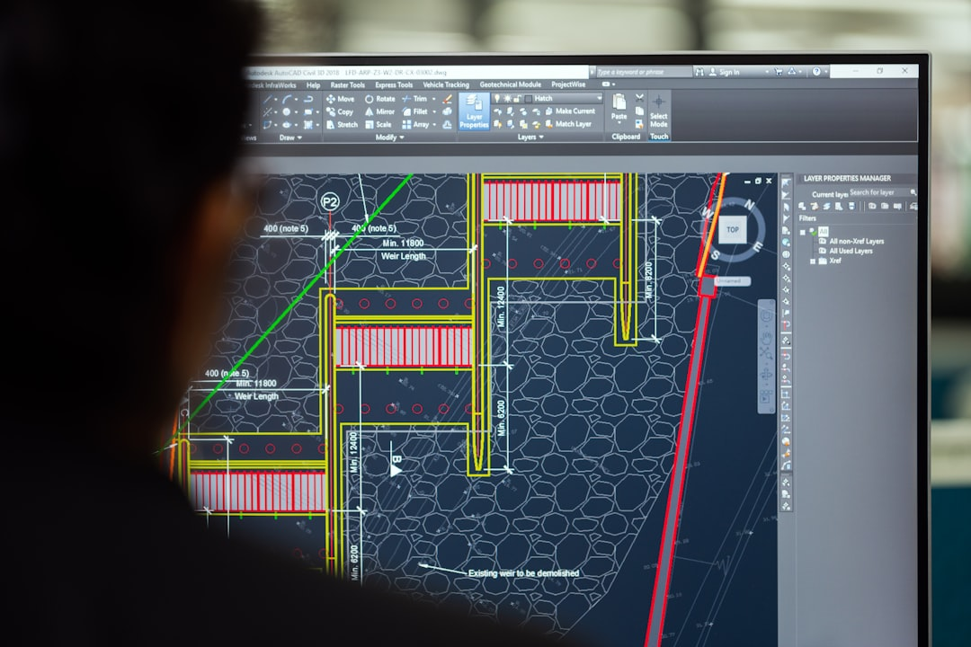
HERAUSFORDERUNGEN UND LÖSUNGEN
LÖSUNGEN
Diese Herausforderungen können durch den Einsatz von benutzerfreundlichen und automatisierten Werkzeugen, regelmäßige Schulungen und klare Kommunikation der Vorteile der Inventarisierung für alle Beteiligten bewältigt werden.
HERAUSFORDERUNGEN
Zu den häufigsten Herausforderungen gehören der hohe initiale Aufwand, Zeit- und Ressourceninvestitionen, sowie die Steigerung der Akzeptanz und Nutzung der Inventarisierungswerkzeuge durch die Mitarbeiter.

Slide 10
KOSTEN-NUTZEN-ANALYSE
KOSTENFAKTOR | BESCHREIBUNG | NUTZEN
Lizenzen für Inventarisierungstools | Kosten für den Erwerb und die Wartung von Tools | Langfristige Einsparungen durch effiziente Verwaltung
Mitarbeiterschulung | Schulungskosten für das Personal | Bessere Nutzung und Akzeptanz der Tools
Initialer Implementierungsaufwand | Zeit und Ressourcen für die Einrichtung | Verbesserte Compliance und Kosteneffizienz

Slide 11

ZUKÜNFTIGE ENTWICKLUNG
TRENDS UND ENTWICKLUNGEN
Die Zukunft der Software-Inventarisierung wird von weiteren Automatisierungslösungen, KI-gestützter Analyse und Cloud-basierten Systemen bestimmt. Diese neuen Technologien werden die Effizienz weiter steigern und Unternehmen ermöglichen, noch präziser und schneller auf Veränderungen zu reagieren.

Slide 12
ZUSAMMENFASSUNG UND SCHLUSSFOLGERUNGEN
WICHTIGSTE ERKENNTNISSE
ROLLE DER TECHNOLOGIE
ZUKUNFTSPERSPEKTIVEN
Software-Inventarisierung ist ein entscheidender Prozess, der Unternehmen hilft, Kosten zu senken, die Effizienz zu steigern und Compliance zu gewährleisten.
Der Einsatz moderner Technologien und Tools spielt eine zentrale Rolle für den Erfolg der Software-Inventarisierung. Automatisierung und KI werden weiterhin an Bedeutung gewinnen.
Die kontinuierliche Weiterentwicklung und Anpassung an neue Technologien wird Unternehmen helfen, ihre IT-Strategien zu optimieren und auf kommende Herausforderungen vorbereitet zu sein.

